Slide 1
Conception D’une Nouvelle Architecture Pour Soutenir Le Développement De L’entreprise
Pour FOOSUS Maxime TIGZIRI 2022

Slide 2
L’objectif de notre projet est : - d’optimiser les processus existants, (souvent fragmentés), - de construire un environnement intégré, capable de répondre aux changements - de soutenir la stratégie de l’entreprise Nous concevrons une architecture d’entreprise - Telle que proposée par TOGAF, - Et en utilisant le La plateforme cloud Azure (qui compte plus de 200 produits et services cloud conçus pour nous aider à donner vie à de nouvelles solutions.)
Pour FOOSUS Maxime TIGZIRI 2022

Slide 3
TOGAF couvre quatre domaines d’architecture :
L’architecture d’affaires : qui définit la stratégie d’affaires et la gouvernance.
L’architecture des données : qui définit la structure et la gouvernance des données logiques et physiques de l’organisation.
L’architecture applicative : qui offre une vision des applications, leurs relations avec les processus d’affaires réalisés et leurs interrelations avec les autres applications.
L’architecture technologique représente l’infrastructure sur laquelle reposent les applications d’affaires et les données.
Pour FOOSUS Maxime TIGZIRI 2022

Slide 4
Objectif Business
-Continuer à soutenir la consommation de produits alimentaires locaux
-de créer une plateforme qui mettra en contact des consommateurs avec des producteurs et des artisans locaux dans toutes les catégories pour satisfaire tous leurs besoins,
Périmètre
-Tirer parti de la géolocalisation pour relier des fournisseurs et des consommateurs
-Mettre en place une architecture évolutive
-Introduire des améliorations et des modifications aux systèmes de production
-Faciliter l’accès des utilisateurs à la plateforme où qu'ils se trouvent
-Concevoir une solution qui prend en charge divers types d'utilisateurs
-Faire évoluer la pile technologique au même rythme que sa base de clientèle
-Absorber le trafic et gérer les augmentations de charges.
-Renforcer les mécanismes de sécurité et assurer que la plateforme soit disponible 24h / 24 et 7j / 7.
Pour FOOSUS Maxime TIGZIRI 2022

Slide 5
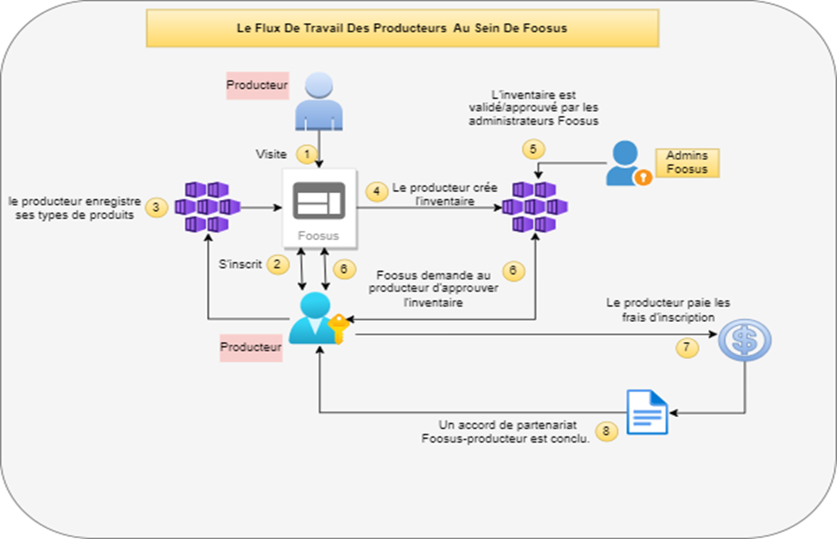
Le processus Producteurs
Pour FOOSUS
Maxime TIGZIRI 2022

Slide 6
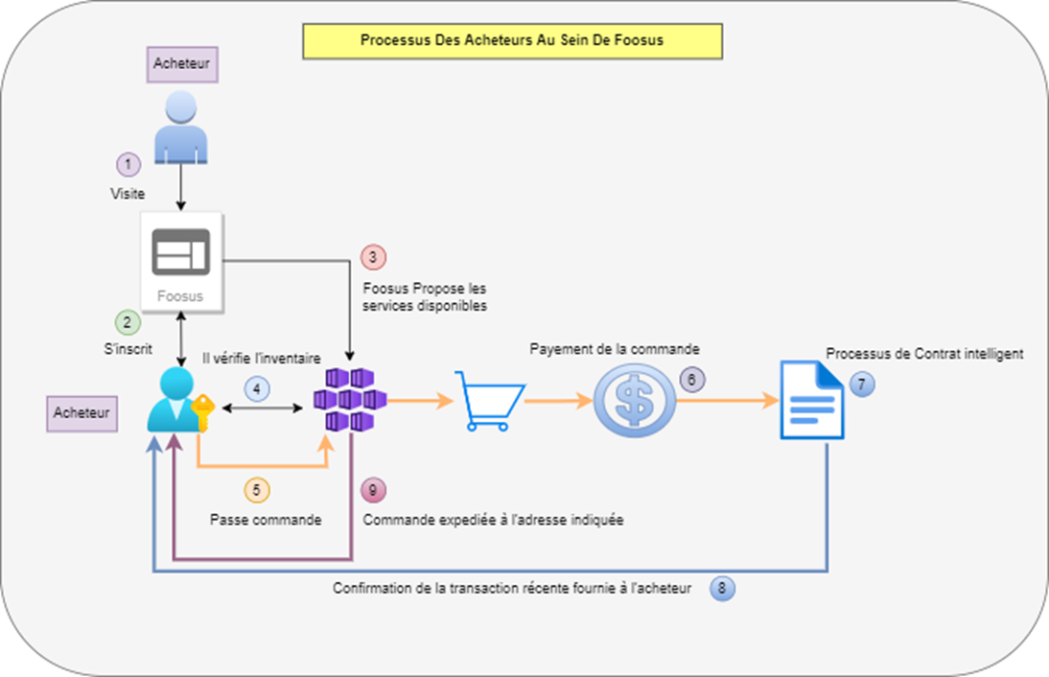
Le processus Acheteurs
Pour FOOSUS
Maxime TIGZIRI 2022

Slide 7
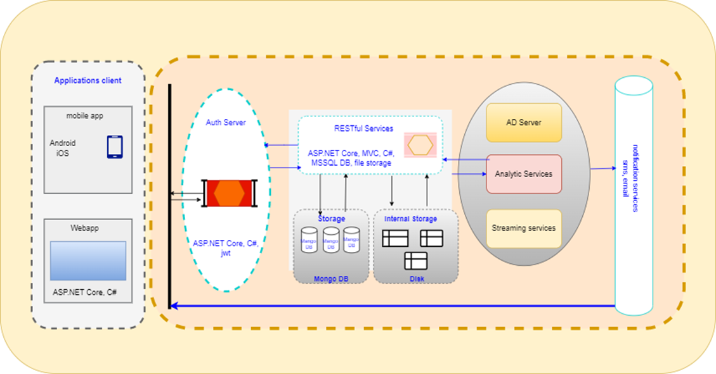
Aperçu de notre application
Applications clientes
Serveur d'authentification :valide l'utilisateur et génère le jeton JWT, pour un traitement ultérieur.
Services RESTful : ce sont les différents services qui vont aider notre application. Ces services ont leurs propres bases de données. Le stockage de fichiers serait un CDN ou un serveur séparé, qui serait utilisé pour stocker divers éléments de contenu, y compris des documents.
Services de notification : services externes utilisés pour générer un mot de passe à usage unique (OTP), pour authentifier l'utilisateur et pour l'informer de la commande qu'il a générée, d'un produit qu'il a réservé, etc.
Pour FOOSUS
Maxime TIGZIRI 2022

Slide 8
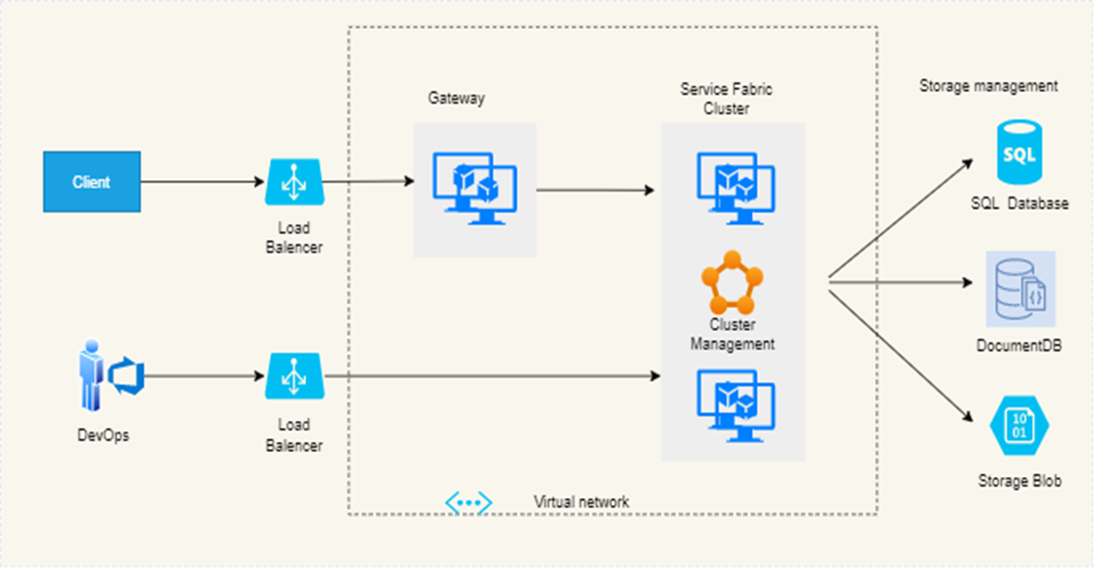
architecture de microservices avec Azure Service Fabric
(1) Tech Stack et Justification du choix technologique
Pour FOOSUS Maxime TIGZIRI 2022

Slide 9
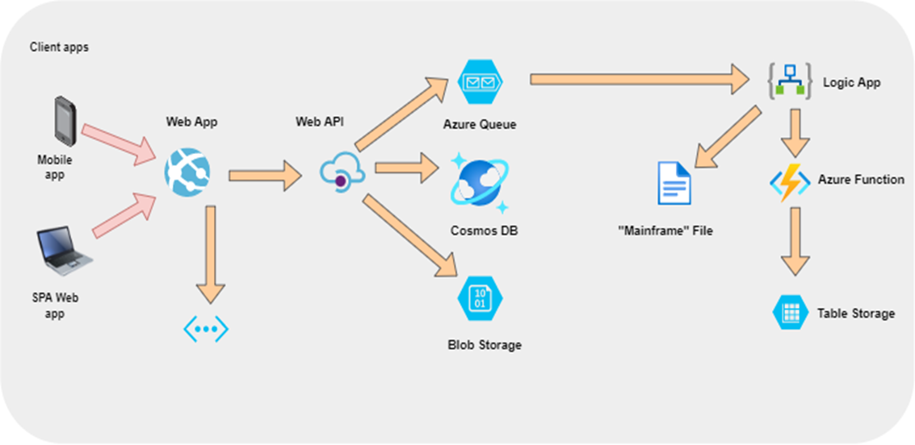
(2)Tech Stack et Justification du choix technologique
Tech Stack & Ressources Azure utilisées dans cette application
Pour FOOSUS Maxime TIGZIRI 2022

Slide 10
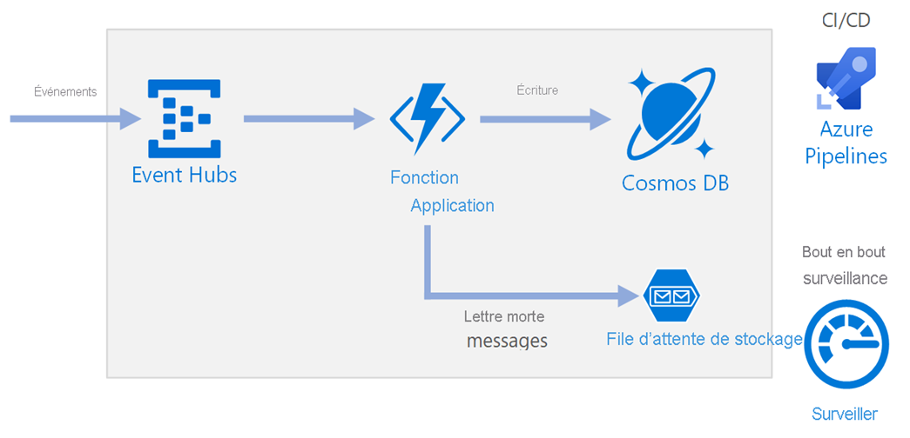
Architecture événementielle
Ce modèle architectural est appliqué par la conception et la mise en œuvre d'applications et de systèmes qui transmettent des événements entre des composants logiciels et des services faiblement couplés
Pour FOOSUS
Maxime TIGZIRI 2022

Slide 11
Différents types de tests
Test unitaire :
Cette approche de base du test de logiciels est suivie par le programmeur pour tester l’unité du programme. Elle aide les développeurs à savoir si l’unité individuelle du code fonctionne correctement ou non.
Test d’intégration :
Il se concentre sur la construction et la conception du logiciel. Il s’agit de voir si les unités intégrées fonctionnent sans erreur ou non.
Test de système :
Dans cette méthode, votre logiciel est compilé comme un tout, puis testé comme un tout.
Cette stratégie de test vérifie la fonctionnalité, la sécurité, la portabilité, entre autres.
Pour FOOSUS Maxime TIGZIRI 2022

Slide 12
Avantages
La Rentabilité
La Sécurité
La Qualité du produit
La Satisfaction du client
Pour FOOSUS Maxime TIGZIRI 2022

Slide 13
Indicateurs de réussite, métrique business
Indicateur | Changement souhaité pour l’indicateur
Nombre d’adhésions d’utilisateurs par jour | Augmentation de 10%
Adhésion de producteurs alimentaires | Passer de 1.4/mois à 4/mois
Délai moyen de parution | Réduit de 3.5 semaines à moins d’une 1 semaine
Taux d’incidents de production P1 | Pour commencer : réduit de plus 25/mois à moins de 1/mois
Amélioration de la capacité de recherche | Premier trimestre
Pour FOOSUS Maxime TIGZIRI 2022

Slide 14
Contrat d’architecture des utilisateurs business
Introduction et Contexte
La Nature de l’accord
Objectifs et périmètre
Objectifs
Périmètre
Parties prenantes, préoccupations et visions
Fenêtre temporelle
Métriques Business de l’architecture
Personnes approuvant ce plan
Pour FOOSUS Maxime TIGZIRI 2022

Slide 15
Déclaration de Travail d’Architecture
Déclaration de travail d’architecture
Objectifs et parties prenantes
Rôles et responsabilités
Contenu de l’architecture - Meilleures pratiques
Plan de travail et de communication
Plan et calendrier du projet
Risques et facteurs de réduction
Hypothèses
Critères d’acceptation et procédures
Personnes approuvant ce plan
Pour FOOSUS Maxime TIGZIRI 2022

